Slide 1
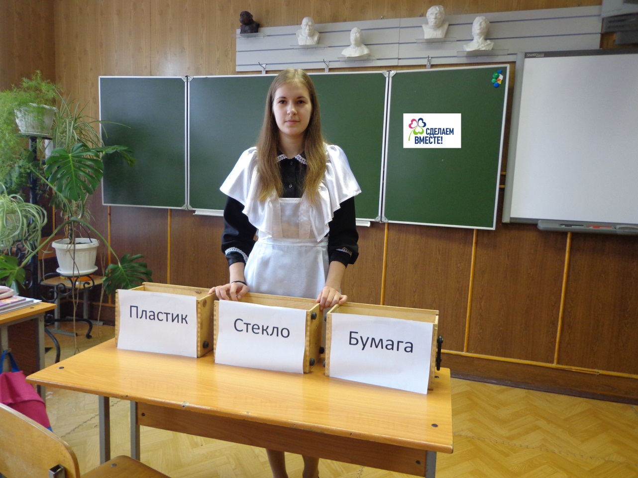
Отчёт эколидера
Антоновой Светланы
10 класс МБОУ «Лицей №1» р. п. Чамзинка Чамзинского района Республики Мордовия

Slide 2


Slide 3
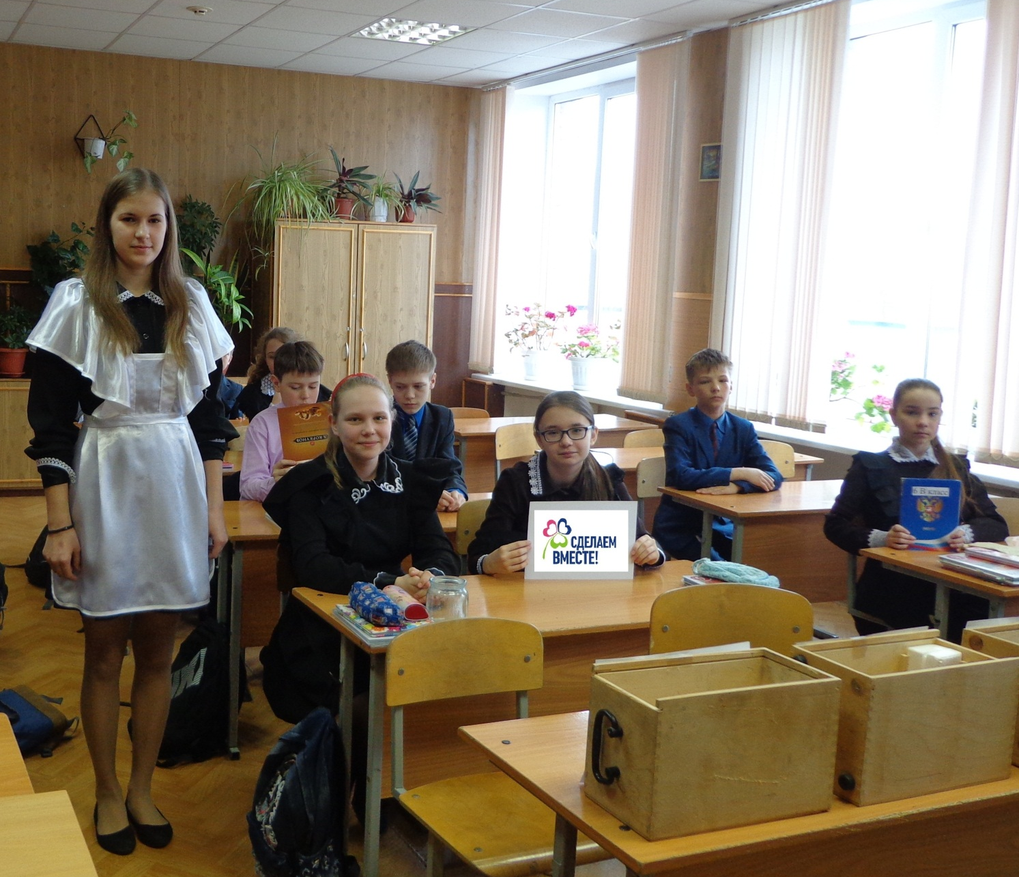
Урок в 6 В классе на тему «Свобода от отходов».

Slide 4
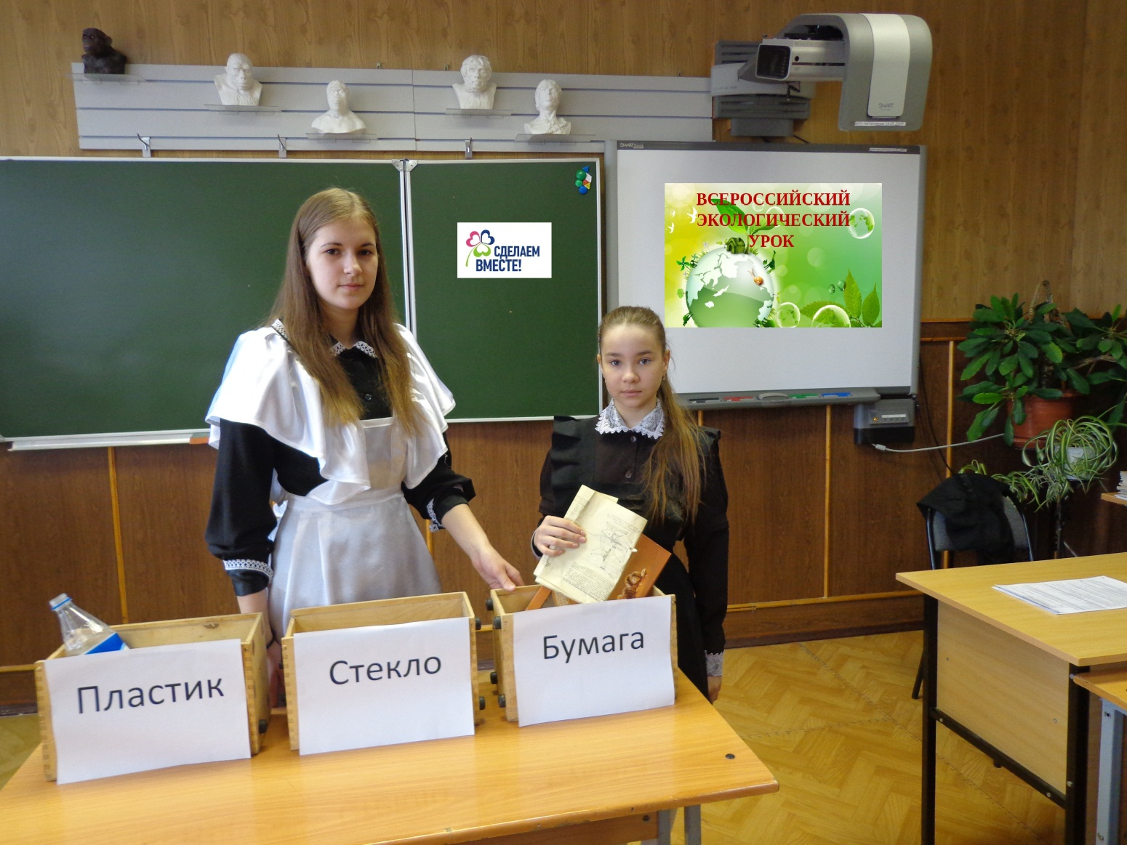
В ходе урока учащиеся провели игру
«Разделить отходы»

Slide 5
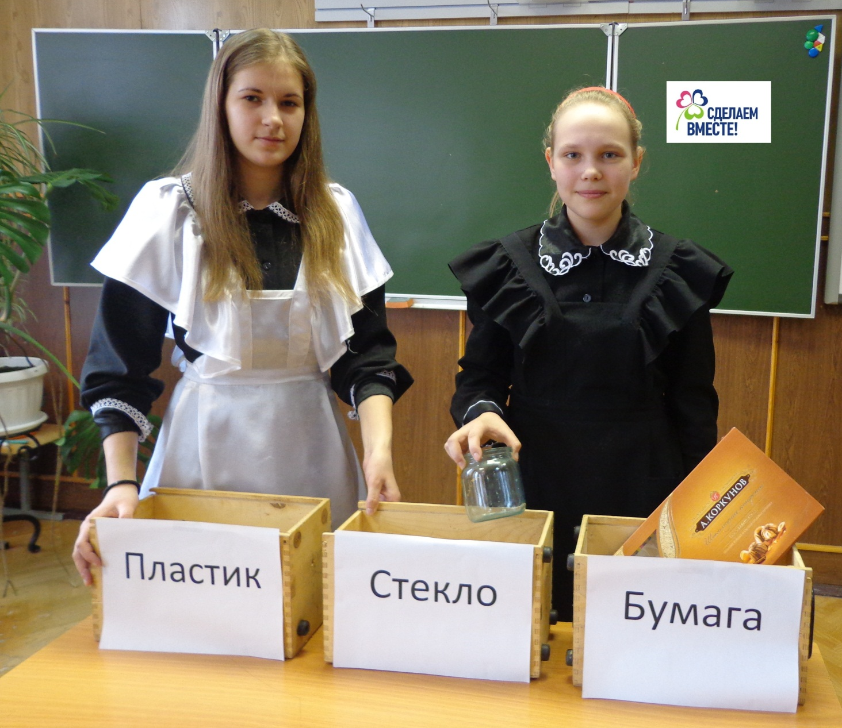
Давайте будем мы всегда друзья, мусор по контейнерам разделять

Slide 6
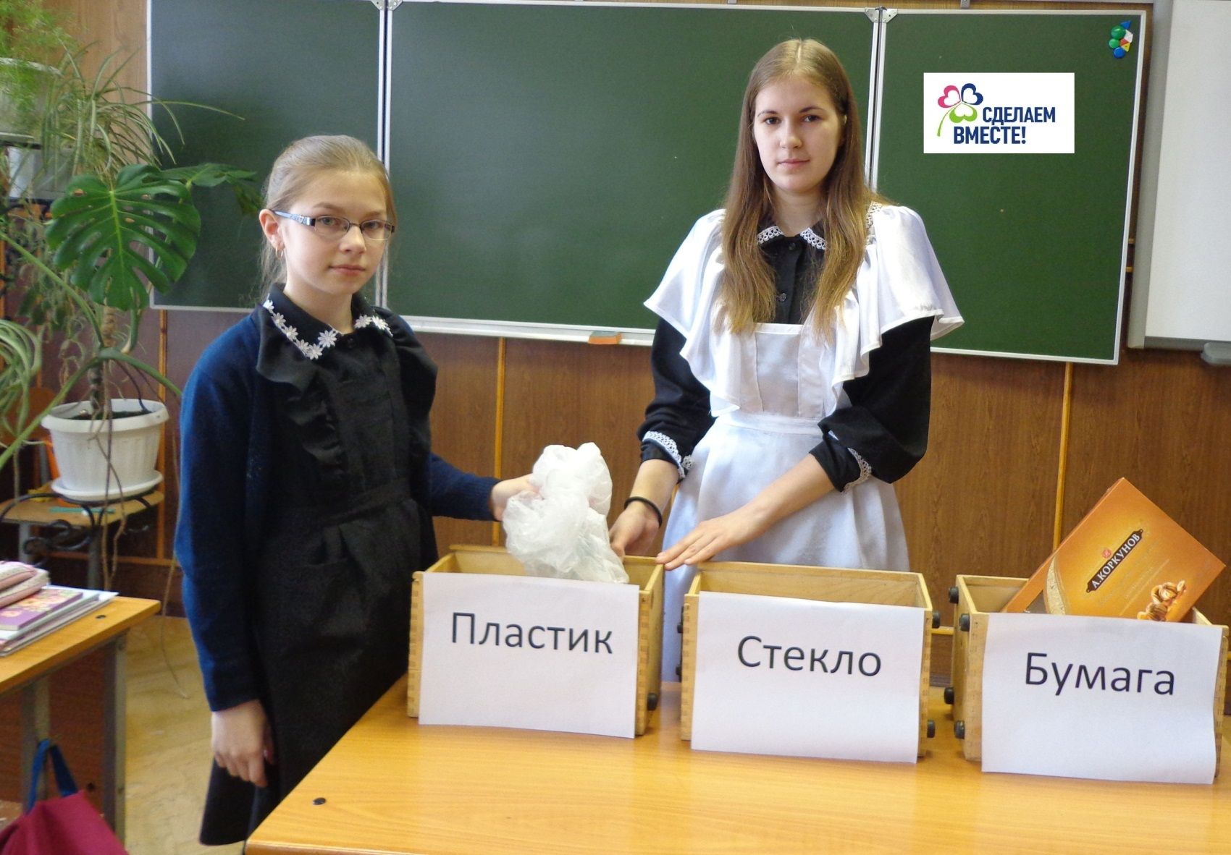
Итогом урока «Отходы в доходы» стало участие в акции в номинации «Экоплакат»

Slide 7
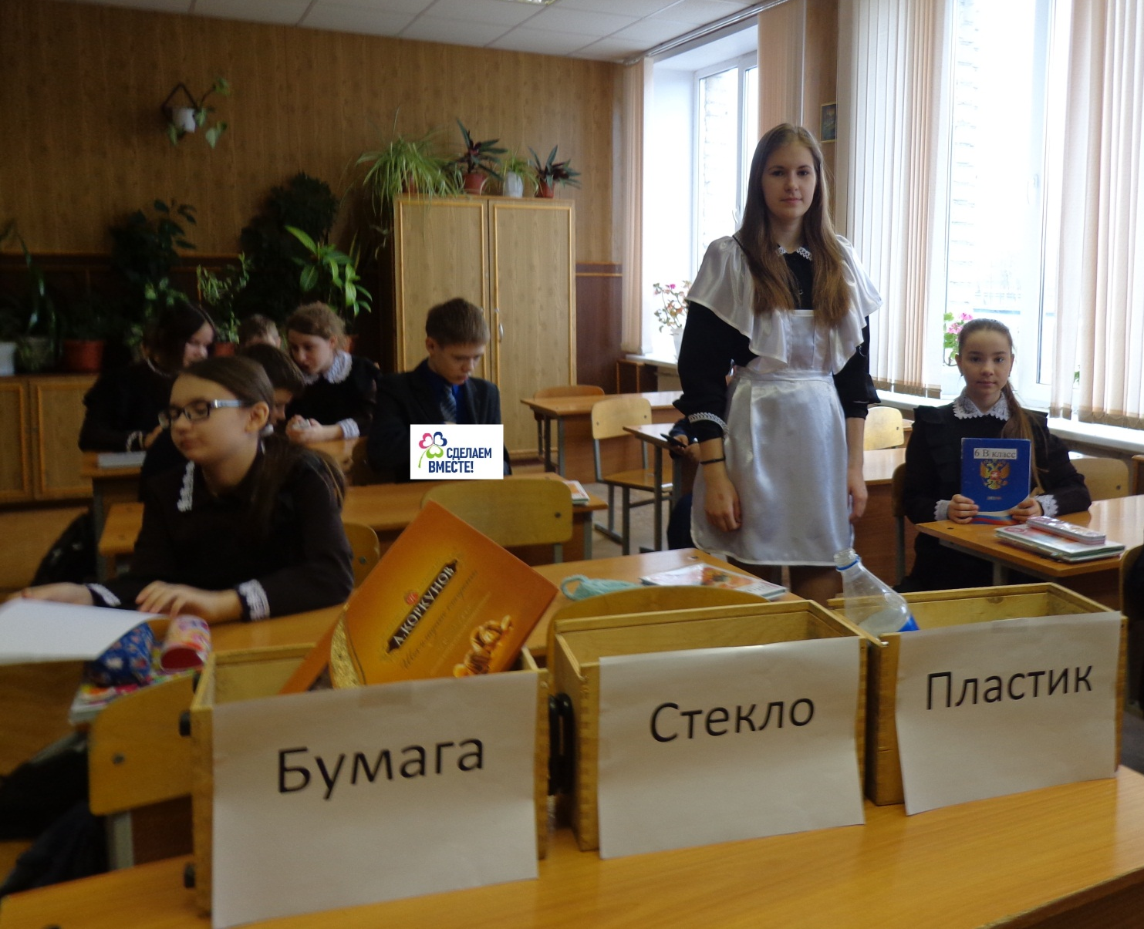

Slide 8
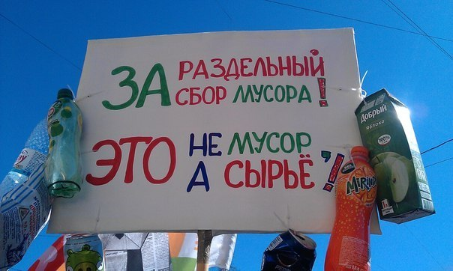
Ребята изготовили плакат

Slide 9
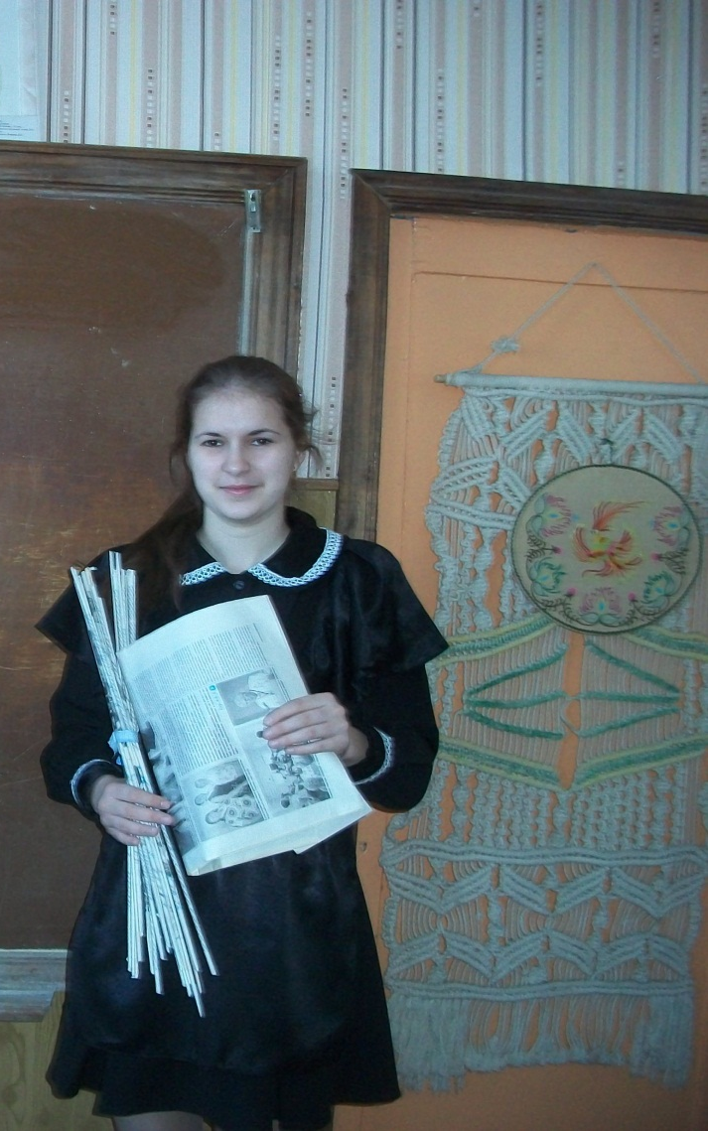
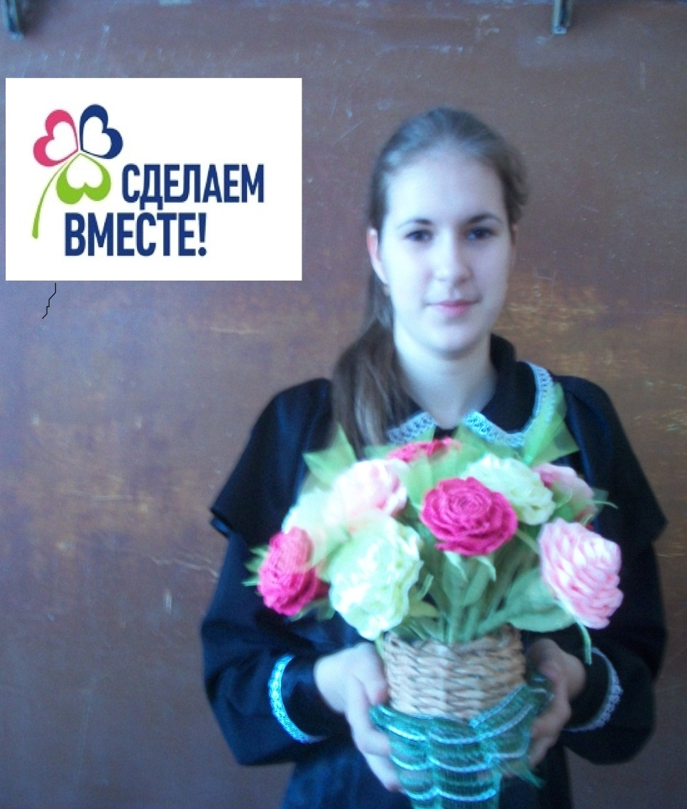
Во время урока в 7 А классе был проведён мастер-класс по изготовлению корзин из газетных трубочек

Slide 10
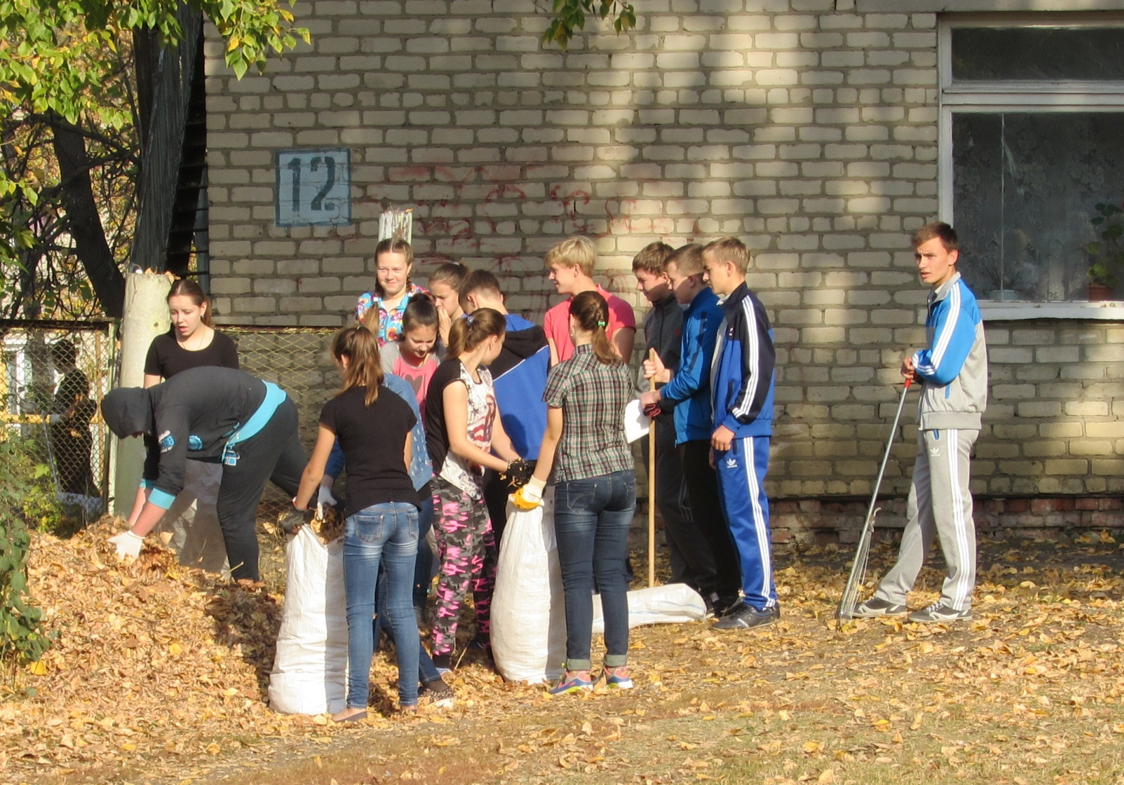

На субботник вышла я – со мною все мои друзья!

